Slide 1
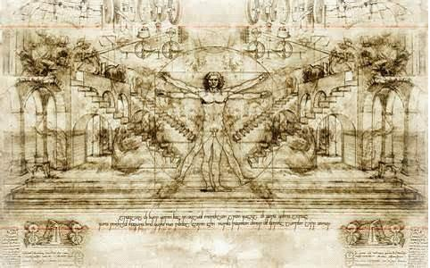
第8课 欧洲的思想解放运动
14到16世纪的欧洲是“人”和“世界”被发现的时代。
——米西勒
课程标准：通过了解文艺复兴、宗教改革、启蒙运动与资产阶级革命的历史渊源， 认识资产阶级革命的发生和资本主义政治制度的确立，是近代西方政治思想理念的初步实现。

Slide 2
14到16世纪的欧洲是“人”和“世界”被发现的时代。
——米西勒
在中世纪，人类意识的两个方面——内心自省和外界观察都一样——一直处于一层共同的纱幕之下，处于睡眠或半醒状态。这层纱幕是由信仰、幻想和幼稚的偏见织成的，透过它向外看，世界和历史上都罩上了一层奇怪的色彩……在意大利，这层纱幕最先烟消云散。
——布克哈特

Slide 3
一、文艺复兴（ 14世纪中——17世纪初，以意大利为中心）
文艺复兴
含义：文艺复兴是14—17世纪初，发生在欧洲的宣扬新思想的新文化运动。它起源于意大利，后扩展到欧洲各国。起自文学艺术领域扩展到史学、政治学、自然科学等领域。

Slide 4
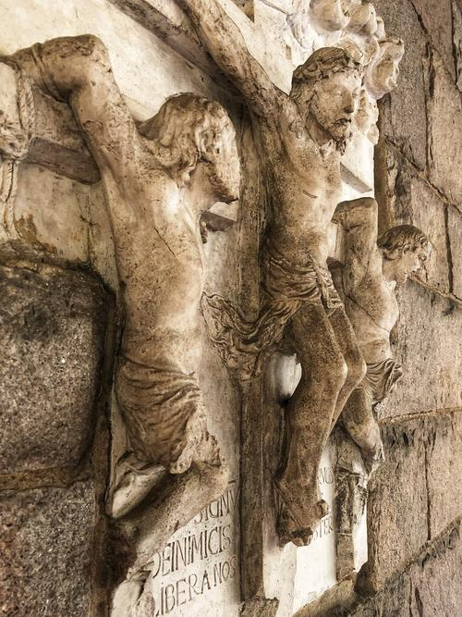
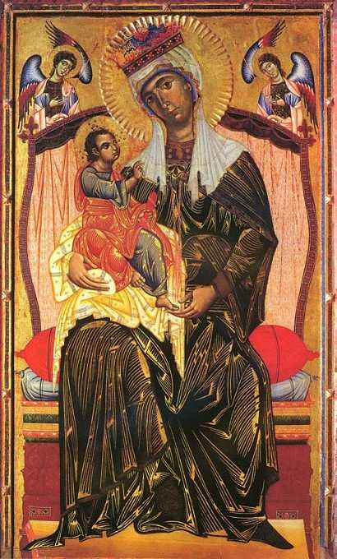
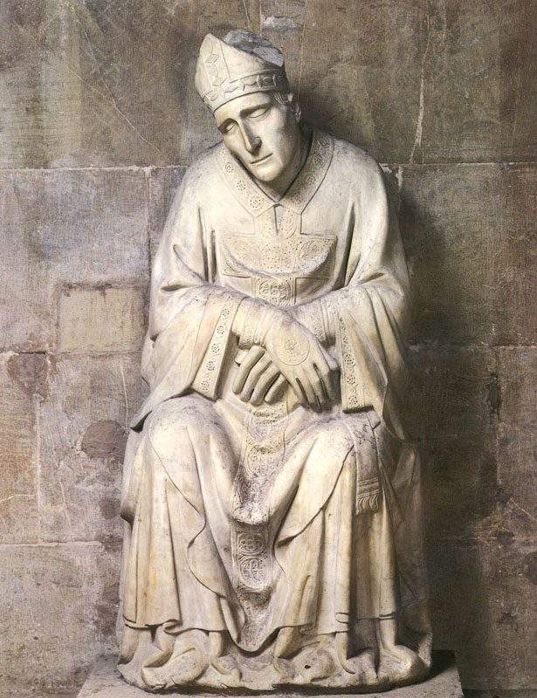
一、文艺复兴（ 14世纪中——17世纪初，以意大利为中心）
1、背景
（1）罗马天主教会的专制统治阻碍社会进步
不学无术是信仰虔诚之母。
——教皇格里高利一世（540-504）
《论人的渺小和对尘世的蔑视》
——教皇英诺森三世（1198-1216）
耶稣受难像
圣母像
《司教安东尼·奥索》

Slide 5
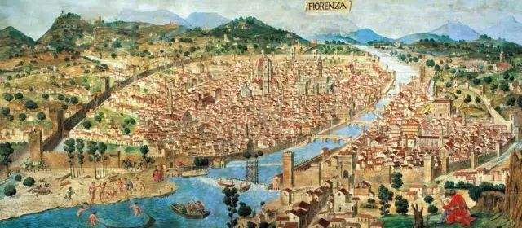
（2）根本原因：西欧资本主义生产关系的萌芽
意大利在中世纪后期经济发达、城市兴起，封建统治势力相对薄弱，使北意、中意许多城市纷纷建立实质上独立的城市共和国，尤以佛罗伦萨发展突出。它在14世纪已有较发达的早期资本主义经济，毛织业、银行业也居全欧之冠，建立了由七大行会资本家直接控制的新政权，被称为第一个近代国家。
——刘明翰《欧洲文艺复兴史》

Slide 6
（3）文化基础：中世纪西欧文化自身的传承与发展
大学、银行、议会制度、哥特式的建筑和市民文学无不诞生于中世纪。……自11世纪以后，欧洲的各种知识迅速地增长，并进一步系统化和专门化……我们有理由说，文艺复兴的产生不能脱离中世纪在各个领域内所取得的成就，当然它并不是这些方面的简单的数的增长，而是有了质的变化。
——张椿年
拜占庭灭亡时抢救出来的手稿，罗马废墟中发掘出来的古典古代雕像，在惊讶的西方面前展示了一个新世界——希腊古代。在他的光辉的形象面前，中世纪的幽灵消逝了；意大利出现了出人意料的艺术繁荣……
——《马克思恩格斯选集》
（4）有利条件：意大利拥有丰厚的古典文化积淀，从东方汲取了文化养料并聚集了一批拥有新思想的学者文人。

Slide 7
2、实质：
名为恢复希腊罗马古典文化，实为创立新兴资产阶级新文化
文艺复兴时期，人们对文学、艺术等方面的巨大成就极为欢欣。他们认为这是一次精神的新生，而不是像花开花落那样，只是周而复始的重复。
——保罗 福尔《文艺复兴》
3、核心思想：人文主义
（1）以人为中心，提升人的地位，肯定人的价值和尊严；
（2）反对禁欲主义，抨击教会腐败和守旧思想，崇尚理性；
（3）重视发挥人的才智和创造力，追求现世社会的幸福生活；
（4）提倡探索人与自然的奥秘。

Slide 8
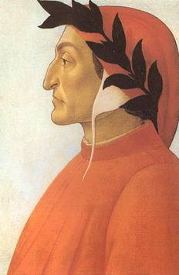
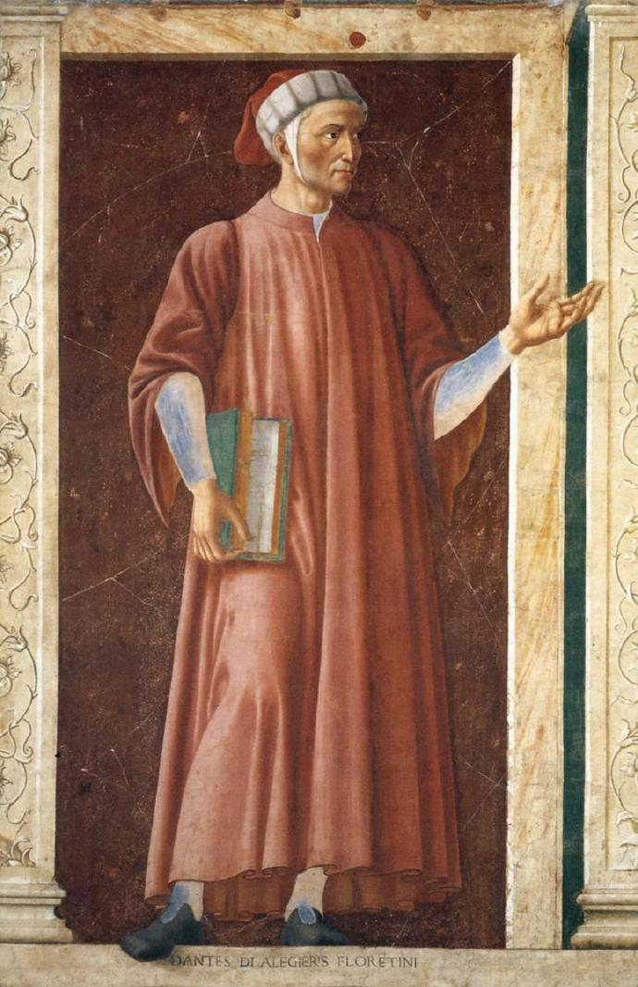
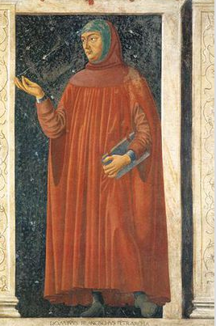
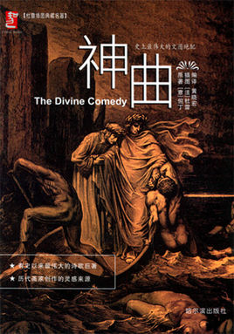

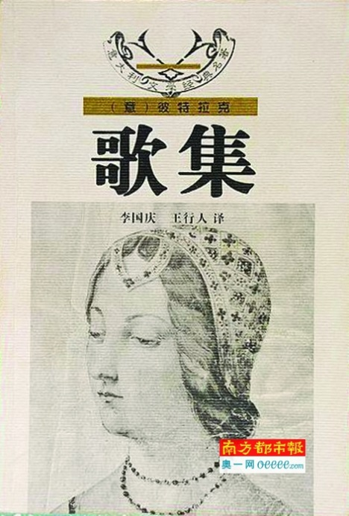
4、代表
（1）初期： “文学三杰”——但丁、彼特拉克、薄伽丘（14世纪）
恩格斯:他是旧时代的最后一位诗人，同时又是新时代最初一位诗人。
薄伽丘的《十日谈》与《神曲》比肩，被誉为“人曲”。
彼特拉克的《歌集》，作者被誉为“人文主义之父”。

Slide 9
我不想变成上帝，
或者居在永恒中，或把天地抱在怀抱里。
属于人的那种光荣对我就够了。
这是我祈求的一切，
我自己是凡人，我只要求凡人的幸福。
——彼特拉克
讽刺教会的封建腐朽，宣扬人性的自由
有一位虔诚的天主教徒将儿子从小带至深山中隐修，以杜绝尘世生活的诱惑。从小与世隔绝的青年，跟着父亲下山进城，路遇一群漂亮的姑娘。青年问父亲这些是什么东西，父亲把妇女看作洪水猛兽，吓唬说她们都是祸水，叫“绿鹅”。谁知儿子却说：“爸爸，让我带一只绿鹅回去吧！”
——薄伽丘《十日谈》

Slide 10
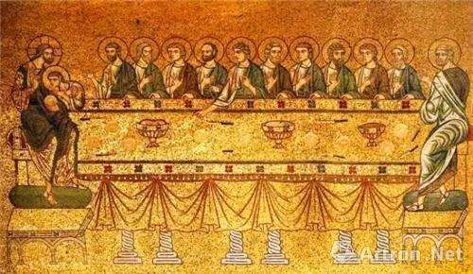
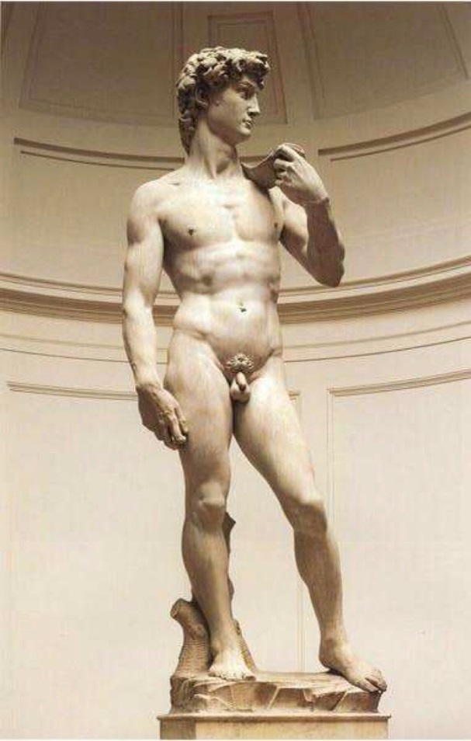
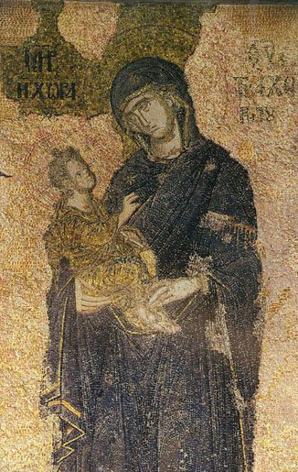
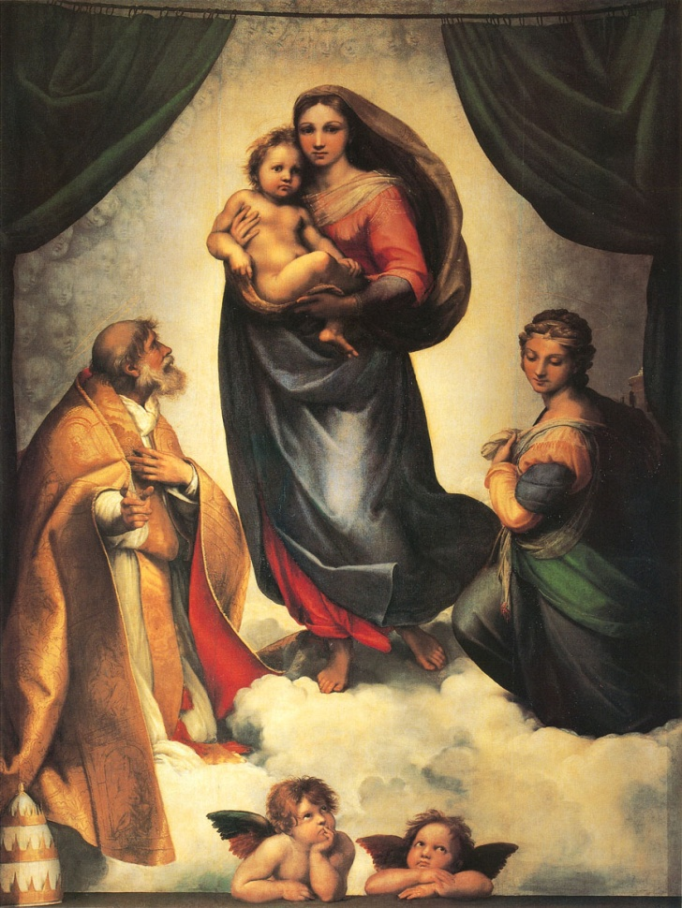
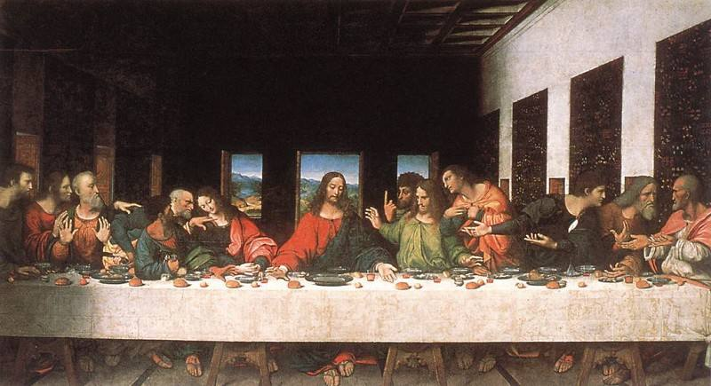
（2）全盛： “美术三杰”——达·芬奇、米开朗琪罗和拉斐尔（15世纪）
米开朗琪罗《大卫》
拉斐尔《西斯廷圣母》
突破了中世纪呆板僵硬的风格，描绘现世生活，展现了人物的内心世界

Slide 11
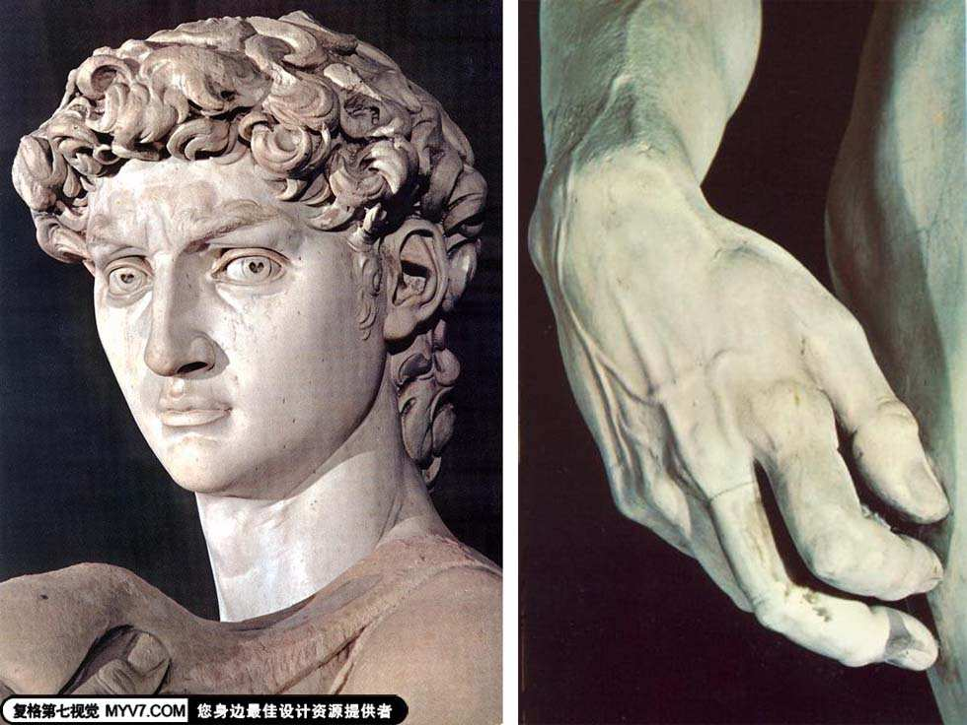
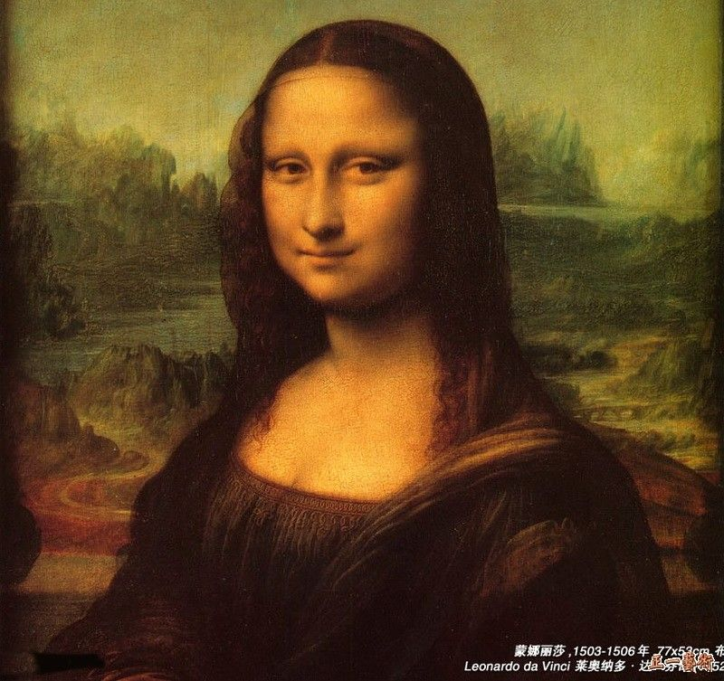

Slide 12
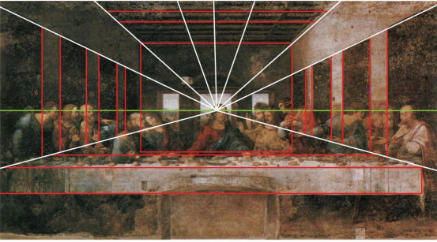
（2）全盛： “美术三杰”——达·芬奇、米开朗琪罗和拉斐尔（15世纪）
拉斐尔《西斯廷圣母》
突破了中世纪呆板僵硬的风格，描绘现世生活，展现了人物的内心世界
米开朗琪罗《大卫》

Slide 13
（3）扩展：15世纪后期，英国的莎士比亚《哈姆雷特》《李尔王》等
人是一件多么了不起的杰作！
多么高贵的理性！
多么伟大的力量！
多么优美的仪表！
多么文雅的举动！
在行为上多么像一个天使！
在智慧上多么像一个天神！
宇宙的精华！万物的灵长！

Slide 14
5、意义：
文艺复兴在一定程度上冲击了封建秩序，解放了被压抑和禁锢的人性，使人们开始关注人本身与现实世界，解放了人们的思想。
这是人类从未经历过的最伟大的进步的变革、它为欧洲随之而来的商业革命、政治革命、近代民族主义思潮奠定了基础。
——张跃发《近代文明史》
文艺复兴……打破了中世界神学桎梏，使文化的各个领域从蒙昧主义、禁欲主义和神秘主义的枷锁中解放出来，创造了远比中世纪更多、更绚丽多彩的成就。
——康天意《文明的狂飙疾进时代》
在复古与创新的大潮中，艺术与科学在以各自的方式表达着对自然界的热爱。近代科学一定程度上正是在这种复兴古代和热爱自然的双重作用下发现了世界与人。
——王荣江《西方科学与人文精神发展的历史关系及其启示》

Slide 15
一、文艺复兴（ 14世纪中——17世纪初，以意大利为中心）
（1）罗马天主教会的专制统治阻碍社会进步
（2）根本原因：西欧( )（3）文化基础：中世纪西欧文化自身的传承与发展（4）有利条件： ( )拥有丰厚的古典文化积淀，从东方汲取了文化养料
并聚集了一批拥有新思想的学者文人。2、实质：名为恢复希腊罗马古典文化，实为创立新兴( )新文化3、核心思想：（ ）
（1）以人为中心，提升人的地位，肯定（ ）；（2）反对禁欲主义，抨击教会腐败和守旧思想，崇尚理性；（3）重视发挥人的才智和创造力，追求（ ）；（4）提倡探索（ ）与（ ）的奥秘。4、代表（1）初期： “文学三杰”——（ ）、彼特拉克、薄伽丘（14世纪）（2）全盛： “美术三杰”——达·芬奇、（ ）和拉斐尔（15世纪）（3）扩展：15世纪后期，英国的（ ）《哈姆雷特》《李尔王》等
5、意义： 文艺复兴在一定程度上冲击了（ ），解放了被压抑和禁锢的人性，
使人们开始关注人本身与现实世界，解放了（ ）。

Slide 16
二、宗教改革（16世纪，以德意志为中心）
文艺复兴
宗教改革
含义：
发生于16世纪的西欧，是一场社会改革运动，也是一场在宗教改革外衣下的政治运动。最早从德意志开始后扩展到西欧各国。

Slide 17
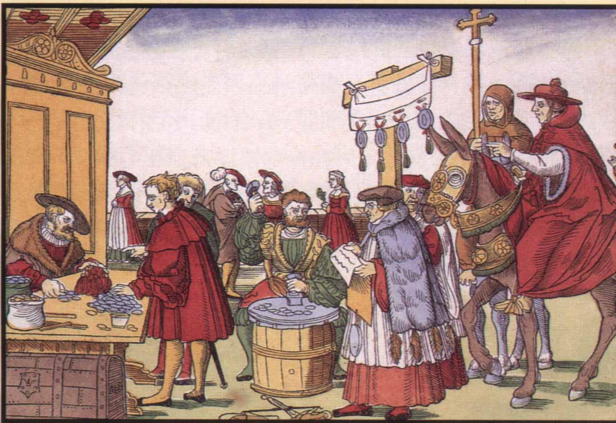
二、宗教改革（16世纪，以德意志为中心）
1、背景
（1）根本原因：德国资本主义的发展
（2）思想基础：文艺复兴和人文主义的推动
（3）导火线：罗马教廷兜售赎罪券
四分五裂的德意志，教会十分猖獗，它一方面阻挠统一，一方面把德意志作为重要的搜括对象。流入罗马教廷的财富每年达30万金币，人们称德意志为“教皇的奶牛”。 1517年，通过行贿当上大主教的亚尔伯特为了偿还行贿欠下的巨款，自愿充当教皇的代理人，在德意志推销“赎罪券”。他宣扬道，只要支付金钱，就可以被上帝赦免本人和死去的亲属的罪孽，死者的灵魂就能升入天堂。

Slide 18
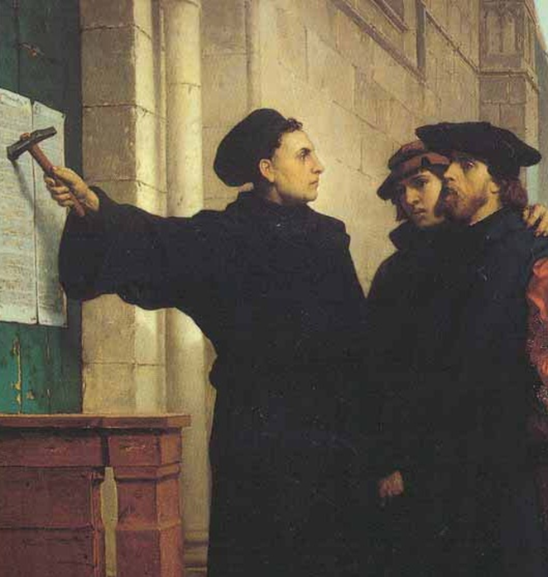
2、开端：1517年，马丁·路德《九十五条论纲》
信徒得救一不靠教皇，二不靠圣礼，只有靠终生‘悔改’基督教的正道”。
……
每一个基督教徒，只要感觉到自己真诚悔罪，就是不买赎罪券，也同样可得以赎罪或全部免罪”。
……
无论是传教士、神父，或是教皇，和其他基督教徒并无不同之处，并非自成团体，或是高于其他教徒之上的。
……
罗马教廷只管信仰上的事，至于财产、金钱、生命等事务应由政府处理，皇权应该名副其实。
——马丁·路德

Slide 19
一、新航路开辟的根本原因：欧洲商品经济的发展，资本主义萌芽的出现
二、西欧殖民扩张的影响：
1 给亚非美带来了巨大灾难。亚洲古老帝国受到冲击。
2 欧洲有利于欧洲资本原始积累，有利于资本主义发展
阻碍？
基督教
封建专制

Slide 20
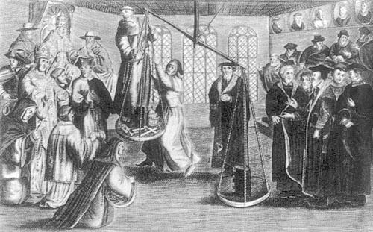
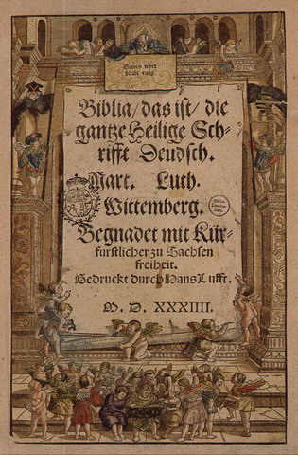
3、马丁·路德的主张
（1）提倡信仰得救，反对繁琐的宗教仪式
（2）上帝面前人人平等；
（3）建立民族教会和廉俭教会，用民族语言进行宗教活动
《圣经》重于教士
马丁路德翻译的德文版《圣经》

Slide 21
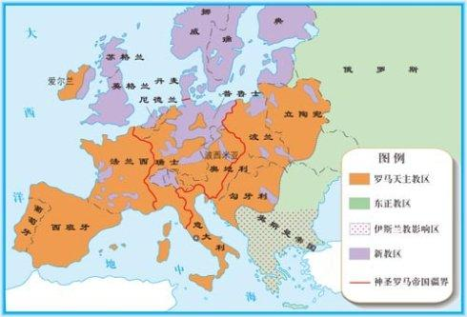
4、派别：德意志的路德派、瑞士的加尔文派和英国的国教

Slide 22
5、意义：
（1）进一步解放了人们的思想，传播和发展了人文主义；
（2）有利于欧洲资本主义经济的成长。
（3）推动了欧洲民族国家的形成和文教事业的发展。
在路德因信称义的潜台词里包含着解放人的个性的革命主张。它从神学角度论证了宗教的和现实的人身依附的不合理性。 ——罗竹风
宗教改革后，有种说法：上帝的归上帝，恺撒（泛指皇帝）的归恺撒。路德最大的意义在于他是最早找到“德意志”的人，他将整个民族的嘴和心用德语这条线连在一起，使德国开始了艰难的近代化之路。
现代的自然研究，和整个近代史一样，是从这样一个伟大的时代算起，这个时代，我们德国人由于我们所遭遇的民族不幸而被称之为宗教改革，法国人称之为文艺复兴，而意大利人则称之为五百年代（即16世纪）。 ——恩格斯

Slide 23
文艺复兴
宗教改革
科学革命
含义：
16—17世纪，欧洲的自然科学研究取得重大突破，近代科学兴起，被称为“科学革命”。

Slide 24
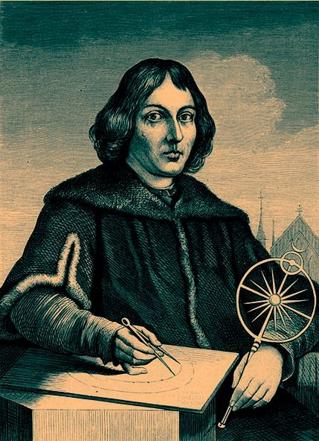
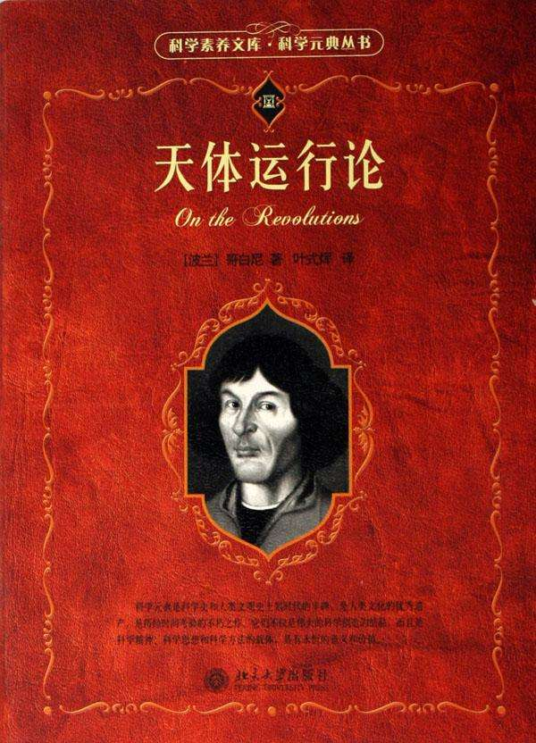
三、近代科学的兴起（ 16—17世纪，被称为“科学革命” ）
1、背景：文艺复兴和宗教改革的深入发展。
2、代表
（1）波兰哥白尼提出“日心说”，否定“地心说”。
哥白尼革命对于近代世界如此重要，它既带来了宇宙图景的改变，也导致了欧洲人心灵的重建。
——《科学的历程》
（《天体运行论》是）自然科学的独立宣言。
——恩格斯
哥白尼与《天体运行论》

Slide 25
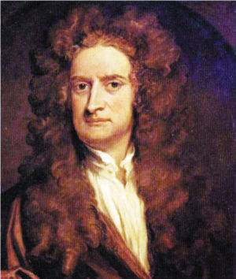
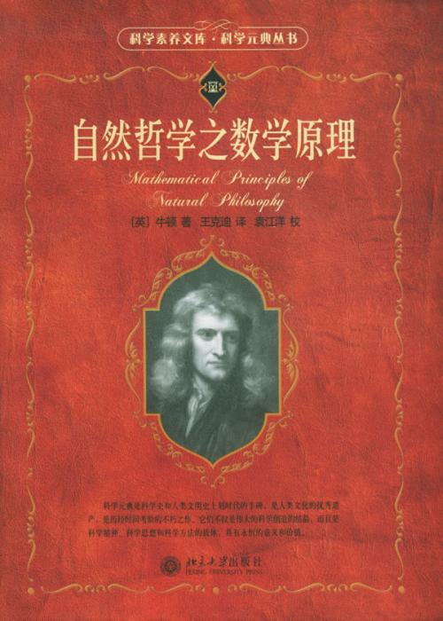
（2）英国牛顿发现万有引力定律，确立了牛顿经典力学体系，为近代物理学的发展奠定了基础。
上帝创造了世界，而牛顿发现了上帝创造世界的方法。
自然与自然的法则在黑夜中隐藏，上帝说，要有牛顿！世界一片光明。
——亚历山大·蒲柏
牛顿与《自然哲学的数学原理》

Slide 26
4、意义：
（1）科学革命形成了理性化的思维方式，确立了发现自然规律的科学方法；
（2）科学革命促进了思想解放和社会进步。
牛顿的发现，给人类带来从未有过的自信。曾经匍匐在上帝脚下的人类，终于大胆地抬起头来，开始用自己理性的眼光打量世界。
——《大国崛起》

Slide 27
三、近代科学的兴起（ 16—17世纪，被称为“科学革命”）
1、背景：文艺复兴和宗教改革的深入发展。
2、代表（1）波兰( )提出“日心说”，否定“地心说”。（2）英国( )发现万有引力定律，确立了牛顿经典力学体系，为近
代物理学的发展奠定了基础。
4、意义：（1）科学革命形成了理性化的思维方式，确立了发现自然规律的科
学方法；（2）科学革命促进了思想解放和社会进步。

Slide 28
文艺复兴
宗教改革
科学革命
启蒙运动

Slide 29
什么是启蒙运动?
含义：17、18世纪欧洲资产阶级反对封建专制王权和教会思想束缚的思想解放运动。产生于17世纪的英国，高潮于18世纪的法国，扩展到欧洲及世界。
“启蒙”在法文中即为光明、智慧之意。启蒙思想家认为：过去的时代在天主教会和世俗封建主的统治下是迷信和无知的黑暗时代，而启蒙运动就是要从黑暗进入到智慧和光明的时代。

Slide 30
四、启蒙运动（ 17世纪英国早期启蒙，18世纪法国成为中心。 ）
1、背景：
（1）西欧资本主义经济发展，新兴资产阶级力量壮大
（2）文艺复兴、宗教改革和近代科学的发展，人们的思想得到进一步解放
（3）专制王权和教会思想的束缚。
教会：人生而有罪。
路易十四：“朕即国家。”
路易十五：“我死之后，哪管洪水滔天。”
路易十六：“因为我想这样做，这就合法。”
法国最高法院大法官：“哲学家的书烧够了，现在该是烧哲学家本人的时候了！”

Slide 31
2、概况：
（1）含义：就是以理性和科学的光芒，驱散黑暗
（2）精神内核：理性主义
（3）政治主张：都反对君主专制、天赋人权、平等、自由、法治、权力制衡等。
——强调人要独立思考，理性判断
启蒙运动就是人类脱离自己所加之于自己的不成熟状态，不成熟状态就是不经别人的引导，就对运用自己的理智无能为力。……要有勇气运用你自己的理智！
——康德《回答这个问题：什么是启蒙？》

Slide 32
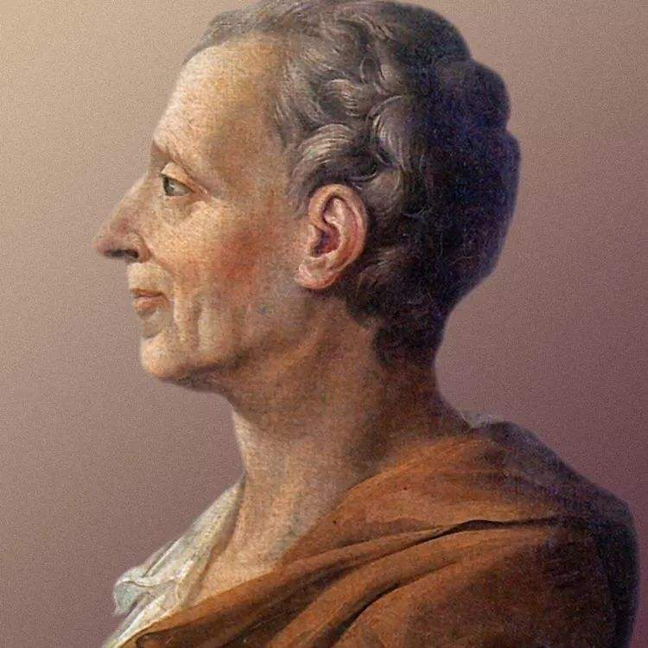
3、代表
（1）孟德斯鸠:立法、司法、行政三权分立，制约平衡
绝对的权力将导致绝对的腐败。
要防止滥用权力，就必须以权力制约权力。
当立法权和行政权集中在同一个人或同一个机关之手，自由便不复存在了……；如果司法权和立法权合而为一，则将对公民的生命和自由施行专断的权利，因为法官就是立法者。如果司法权同行政权合而为一，法官便将握有压迫着的力量。
——孟德斯鸠

Slide 33
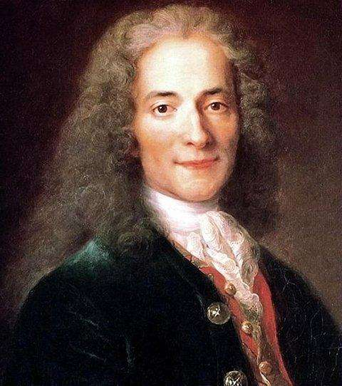
（2）伏尔泰:天赋人权，自由平等；寄希望于开明君主，建立君主立宪制
自由就是试着去做人的意志绝对必然要求的事情的那种权利。自由是人人享有的一种天赋权利,不应受到任何侵犯,这种天赋人权只受法律支配。平等则意味着反对等级制度和封建特权,人人生而平等。
一个受人尊敬而富裕的国王，有无限的权力做好事，却无力为非作歹，当了一个自由、强盛、擅长经商、又很开明的国家首领。一边是贵族重臣，一边是城市代表，与国君共分立法之权。
——伏尔泰

Slide 34
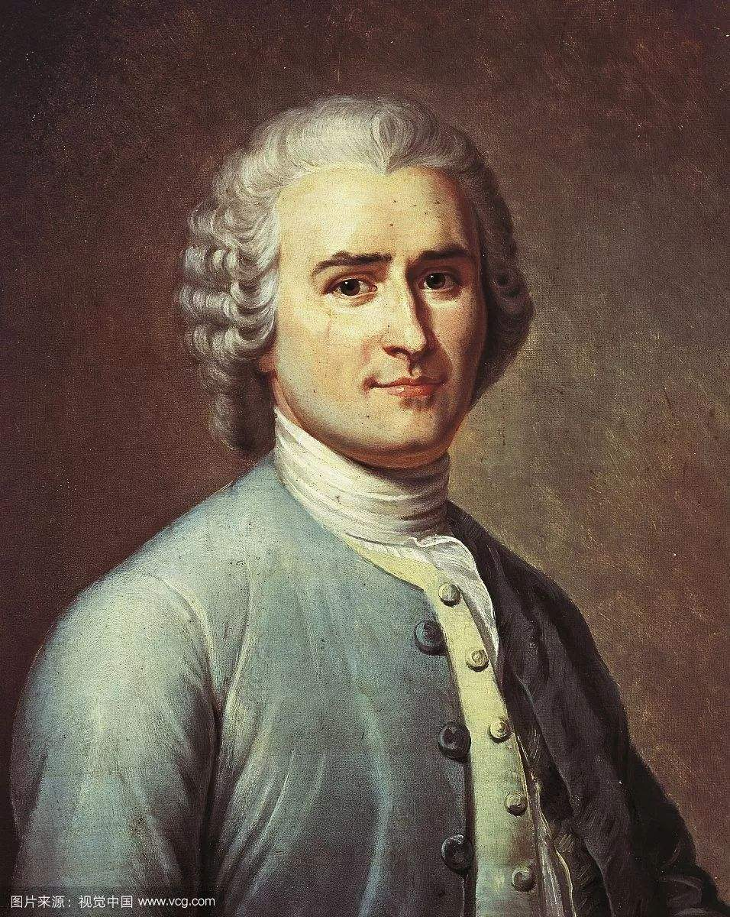
（3）卢梭：社会契约、主权在民和直接民主制
人民应自由订立社会契约，组成国家。社会契约就是共同意志的体现，代表所有人的权利和自由。
这是至高无上的人民主权，不可侵犯，不得转让，不受限制，不准分割。……政府官员只是人民委派的工作人员，不享受特权。
统治者的权力来自同人民签订的契约，如果他违反了民意，人民就有权推翻他，重建符合人民利益的契约，创立民主共和国。
正如主权是不能转让的一样，同理，主权也是不能代表的。
——卢梭

Slide 35
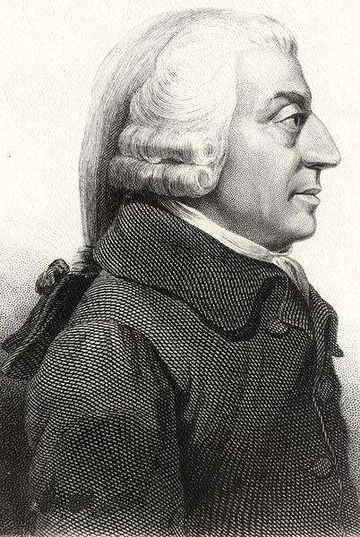
（4）英国亚当·斯密“现代经济学之父”：劳动创造价值，自由竞争。
亚当斯密认为，国民财富的增加主要有两条途径和一个保障：
途径之一是提高劳动生产率，它主要依赖于分工的深化和市场交换过程的顺畅；二是增加劳动者人数，而这又依赖于资本积累和适当的资本运用。
在这个过程中，坚持经济自由、充分发挥市场这只“看不见的手”的作用、取消政府的不适当干预、让经济活动依其天然秩序运行是最根本的制度保障。
亚当·斯密第一次对政治经济学的基本问题作出了系统的研究，创立了一个完整的理论体系。
——马克思

Slide 36
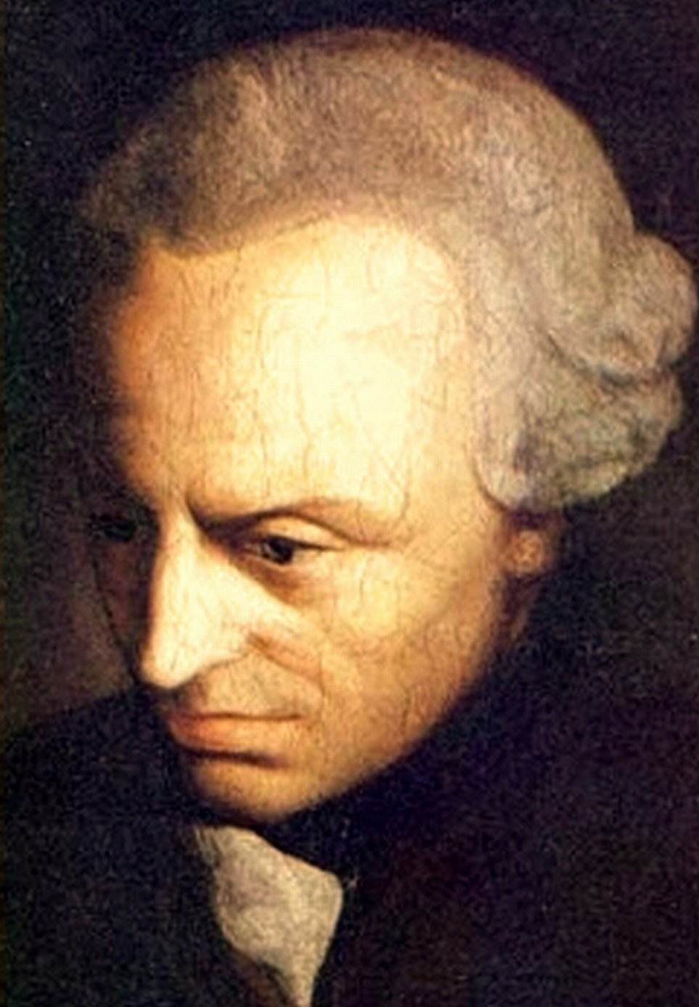
（5）德国康德（集大成者）：独立思考、理性判断，主张民主、自由、平等。
有两种东西,我对它们的思考越是深沉和持久,他们在我心灵中唤起的赞叹和敬畏就会越来越历久弥新,一是我们头顶浩瀚灿烂的星空,一是我们心中崇高的的道德法则。
我们的时代是一个批判的时代,一切事物都必须接受批判。
人不是他人的工具，而是自身的目的。
自由即自律。
——康德

Slide 37
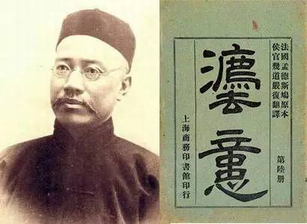
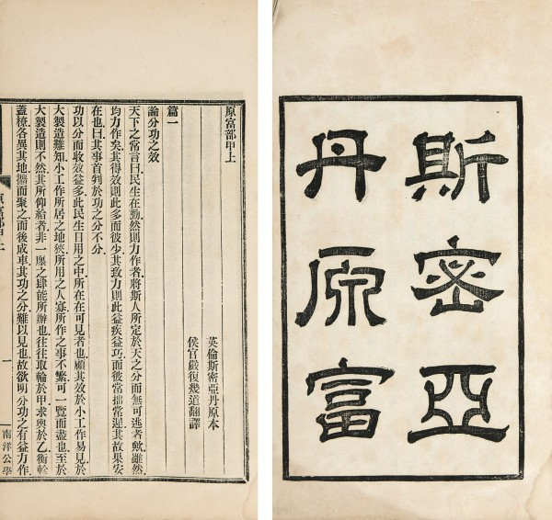
5、意义
（1）启蒙运动进一步解放了人们的思想，为资本主义制度的建立作了理论准备和舆论宣传。
（2）启蒙运动为资产阶级革命提供了思想武器，直接推动了美国独立战争和法国大革命。
（3）启蒙思想也成为殖民地半殖民地人民争取民族独立的精神武器。
法国国王路易十六在押上断头台前恍然大悟：“原来是伏尔泰、卢梭亡了法国！”
美国第三任杰斐逊宣布每个人都有两个祖国： “他自己的国家和法国。”
严复与他的作品《法意》、《原富》
思想解放是社会变革的先导

Slide 38
四、启蒙运动（ 17世纪英国早期启蒙，18世纪法国成为中心。 ）1、背景：（1）西欧( )经济发展，新兴( )力量壮大（2）文艺复兴、宗教改革和近代科学的发展，人们的思想得到进一步解放 （3）( ) 和 ( )的束缚。
2、概况：（1）含义：就是以理性和科学的光芒，驱散黑暗（2）精神内核：（ ）
（3）政治主张：（ ）、平等、自由、法治、（ ）等。
3、代表（1）伏尔泰:（ ），自由平等；寄希望于开明君主，建立（ ）（2）孟德斯鸠:（ ）
（3）卢梭：（ ）和（ ）
（4）英国亚当·斯密“现代经济学之父”：劳动创造价值，自由竞争。（5）德国康德（集大成者）：独立思考、理性判断。
4、意义（1）启蒙运动进一步（ ），为资本主义制度的建立作了理论准备和舆论 宣传。 （2）启蒙运动为（ ）提供了思想武器，直接推动了（ ）和（ ）（3）启蒙思想也成为殖民地半殖民地人民争取民族独立的精神武器。

Slide 39

相同点 原因：
性质：
意义：
资本主义经济的发展
资产阶级的思想解放运动
解放思想、推动资本主义发展
不同的 指导思想：
意 义：
人文主义
理性主义
启蒙运动
（理性主义、政治自由）
生活自由
信仰自由
政治自由
科学革命
（16世纪——17世纪）
宗教改革
（人文主义、信仰自由）
文艺复兴
（人文主义、生活自由）
14世纪
16世纪
17世纪
18世纪
19世纪
思想解放推动科学进步，科学进步进一步促进思想解放

